Slide 1
BÁO CÁO CƠ SỞ DỮ LIỆU NÂNG CAO
Đề tài:
XÂY DỰNG WEBSITE QUẢN LÝ ĐIỂM TRƯỜNG THPT
(CƠ SỞ DỮ LIỆU TẬP TRUNG)
Giảng viên: Võ Công Đình
Nhóm thực hiện: Nhóm 7

Slide 2
Nội dung báo cáo
Giới thiệu đề tài
Phân tích, thiết kế cơ sở dữ liệu tập trung
Các công cụ hỗ trợ
Kết luận và hướng phát triển

Slide 3
Giới thiệu đề tài
Lý do chọn đề tài:
- Công nghệ thông tin phát triển vượt bậc, được áp dụng rộng rãi
- Cơ sở dữ liệu của trường học là nguồn dữ liệu lớn và quan trọng
=> Cần có một hệ thống quản lý để nhà trường lưu trữ, truy xuất, cập nhật thông tin trường học

Slide 4
Giới thiệu đề tài
2. Tổng quan về đề tài
- Hệ thống chỉ dành cho giáo viên
- Các chức năng xoay quanh việc quản lý điểm học sinh
- Phân quyền:
+ Giáo viên chủ nhiệm: quản lý lớp phụ trách
+ Giáo viên bộ môn: quản lý học phần phụ trách
+ Người quản trị: quản lý toàn bộ hệ thống

Slide 5
Phân tích, thiết kế CSDL tập trung
Phân tích yêu cầu
- Đối với giáo viên chủ nhiệm:
+ Xem danh sách lớp đã phụ trách
+ Quản lý lớp đang phụ trách: sửa thông tin, xem điểm, thêm mới, xóa học sinh.
+ Xem, sửa thông tin cá nhân

Slide 6
Phân tích, thiết kế CSDL tập trung
Phân tích yêu cầu
- Đối với giáo viên bộ môn:
+ Xem danh sách học phần đã và đang phụ trách
+ Quản lý học phần phụ trách: xem danh sách lớp, nhập điểm
+ Quản lý thông tin cá nhân

Slide 7
Phân tích, thiết kế CSDL tập trung
Phân tích yêu cầu
- Đối với quản trị viên:
+ Quản lý lớp
+ Quản lý học sinh
+ Quản lý giáo viên
+ Quản lý năm học, học kỳ
+ Quản lý môn học

Slide 8
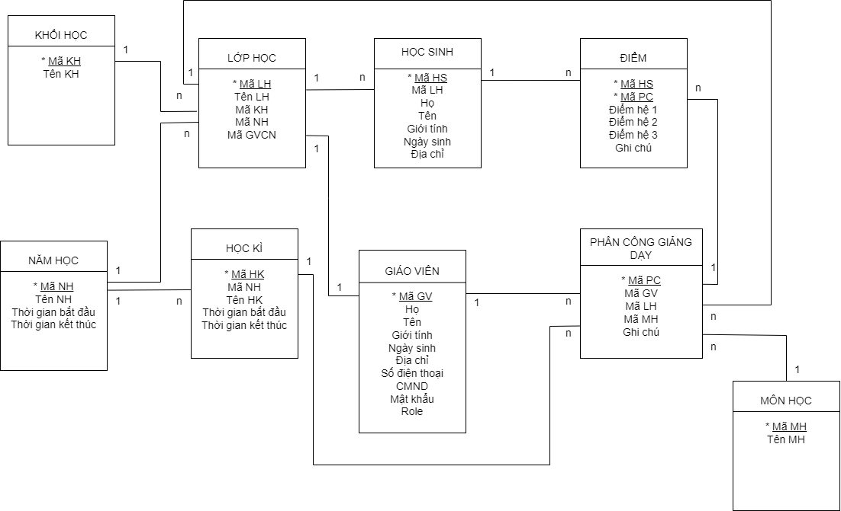
Phân tích, thiết kế CSDL tập trung
2. Thiết kế cơ sở dữ liệu

Slide 9
Phân tích, thiết kế CSDL tập trung
3. Xây dựng các hàm và thủ tục truy vấn

Slide 10
Các công cụ hỗ trợ
Backend
- Ngôn ngữ: Java
- Công nghệ: Spring boot, Spring JPA, Thymeleaf
- Mô hình: MVC
- Cơ sở dữ liệu: MySQL
Frontend
- HTML/CSS
- Bootstrap
- JavaScript/jQuery

Slide 11
Kết luận và hướng phát triển
1. Kết luận
- Đã làm được:
+ Xây dựng được cơ sở dữ liệu tập trung cho Hệ thống quản lý trường THPT
+ Xây dựng được website quản lý trường THPT
+ Dùng hàm, thủ tục, trigger trong MySQL hỗ trợ truy vấn dữ liệu
- Chưa làm được:
+ Một số chức năng còn sơ xài
+ Chưa vận dụng được trigger

Slide 12
Kết luận và hướng phát triển
2. Hướng phát triển
- Thêm một số chức năng nhập, xuất file
- Có thêm phân quyền dành cho học sinh
- Mở rộng quản lý thời khóa biểu, phân công giảng dạy cho học sinh và giáo viên

Slide 13


